Slide 1
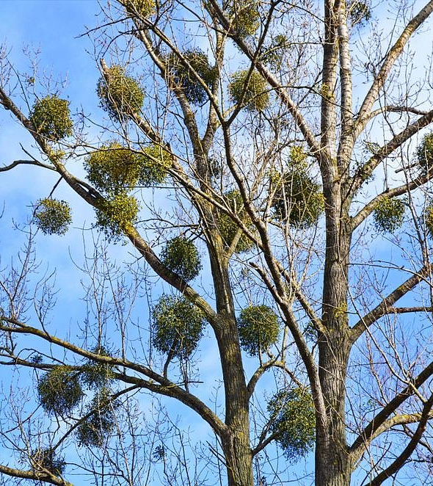
Biotické vztahy - patogenita. Infekční proces.

Slide 2
BIOTICKÉ VZTAHY
1. NEUTRALISMUS
žádné viditelné vazby
může být dočasný
2. KOMENZALISMUS
komenzál žije z odpadních produktů druhého
neškodí, neprospívá

Slide 3
3. MUTUALISMUS
volnější forma symbiózy
oboustranný prospěch
4. KOMPETICE A INTERFERENCE
KOMPETICE: soutěž o výživu, prostor
INTERFERENCE: např. mykorhiza

Slide 4
5. ANTAGONISMUS
částečná či úplná inhibice jednoho organismu druhým
6. ANTIBIÓZA
inhibice růstu
působí proti vývoji, růstu, ...

Slide 5
7. ALLELOPATIE
vzájemné ovlivňování produkty látkové výměny
pouze u rostlin, velký praktický význam
8. SAPROFYTISMUS
forma heterotrofie
využití organických látek z odumřelých těl a orgánů
HOLOSAPROFYT x HEMISAPROFYT
obligátní fakultativní

Slide 6
PARAZITISMUS
částečná či úplná nutriční závislost
jednoho organismu na pletivech jiného živého individua (hostitele)
parazit není hostiteli prospěšný, avšak nemusí být nutně škodlivý
  HYPERPARAZITISMUS
  MULTIPARAZITISMUS

Slide 7
Charakteristické znaky parazitismu u jednotlivých typů organismů
VIRY
  endoparazitismus obligátní
BAKTERIE
  endoparazitismus obligátní či fakultativní
  jen 5 % parazituje
HOUBY
  endoparazité, ektoparazité
  obligátní, fakultativní

Slide 8
Formy parazitismu – dle nutričních požadavků
NEKROTROFIE
z usmrcených buněk hostitele
fakultativní
  žijí jako saprofyté
  mohou se adaptovat
  Aspergillus, Rhizoctonia, Sclerotinia
obligátní
  špatně přežívají jako saprofyté

Slide 9
Hemibiotrofie
  Venturia inaequalis,
  Phytophtora infestans
2. Biotrofie
  minimální poškození pletiv
  výrazná specializace
  omezený okruh hostitelů
  jádro napadené buňky PŘEŽÍVÁ
  určitá rovnováha s hostitelem
3. Genetický parazitismus
  Rhizobium radiobacter (syn. Agrobacterium tumefaciens)

Slide 10
Buněčné jádro
přežívá odumírá
BIO + -
NEKRO - +

Slide 11
PATOGENISMUS
= schopnost organismu vyvolat chorobu na jiném organismu
PARAZITISMUS PATOGENISMUS
Patogen
  organismus schopný vyvolat chorobu
  buněčný x nebuněčný
  parazitický x neparazitický
Patogenní potenciál – okruh hostitelských rostlin

Slide 12
Patogenita
= schopnost překonávat obranné reakce rostliny a vyvolat patologický proces
VERTIKÁLNÍ – odrůdově specifická
HORIZONTÁLNÍ – odrůdově nespecifická

Slide 13
rasy patogena
1
2
3
4
5
A
B
C
D
E
odrůdy

Slide 14
Virulence - kvalita
stupeň patogenity
geneticky fixovaná
Avirulence
neschopnost vyvolat chorobu
Agresivita - kvantita
schopnost překonat obranné reakce hostitele
Patogenita = agresivita + virulence

Slide 15
Determinanty patogeneze
průnik do rostliny
katabolismus látek hostitele
neutralizace obranných mechanismů hostitele

Slide 16
Prostředky
mechanické
  penetrační hroty, růst hyf
chemické
  toxiny
  enzymy (hydrolázy, kutinolytické, pektinolytické)
  růstové hormony (auxiny, gibereliny, kys. abscisová)

Slide 17
Specifičnost
  souvisí s patogenitou
Hladina specifičnosti
  široké x úzké hostitelské spektrum
monofág x oligofág x polyfág
  specifičnost orgánová, pletivová

Slide 18
Kompatibilita x inkompatibilita
Rostlinné patosystémy
vývoj od původních po zemědělské agroekosystémy
  diverzita
  unifikace

Slide 19
ŽIVOTNÍ CYKLUS
INFEKČNÍ CYKLUS
HOSTITEL
PATOGEN
CHOROBA

Slide 20
Infekční cyklus
interakce hostitele a patogena + určité podmínky prostředí
CHOROBA
            opakuje se
            životní cyklus x infekční cyklus

Slide 21
ZDROJE INFEKCE: sporulace – inokulum
biotický x abiotický materiál
DISEMINACE = šíření + depozice
pasivní
autonomní:
  anemochorie
  hydrochorie
  mykochorie
  zoochorie
  antropochorie
aktivní

Slide 22
INFEKCE
monocyklické, polycyklické, polyetické
  klíčení
  penetrace
  kolonizace
HOSTITEL
invaze
CHOROBA
PATOGEN
PROSTŘEDÍ
Preinfekce – kontakt patogena s hostitelem

Slide 23
RNDr. Jan Nedělník, Ph.D.

